Slide 1







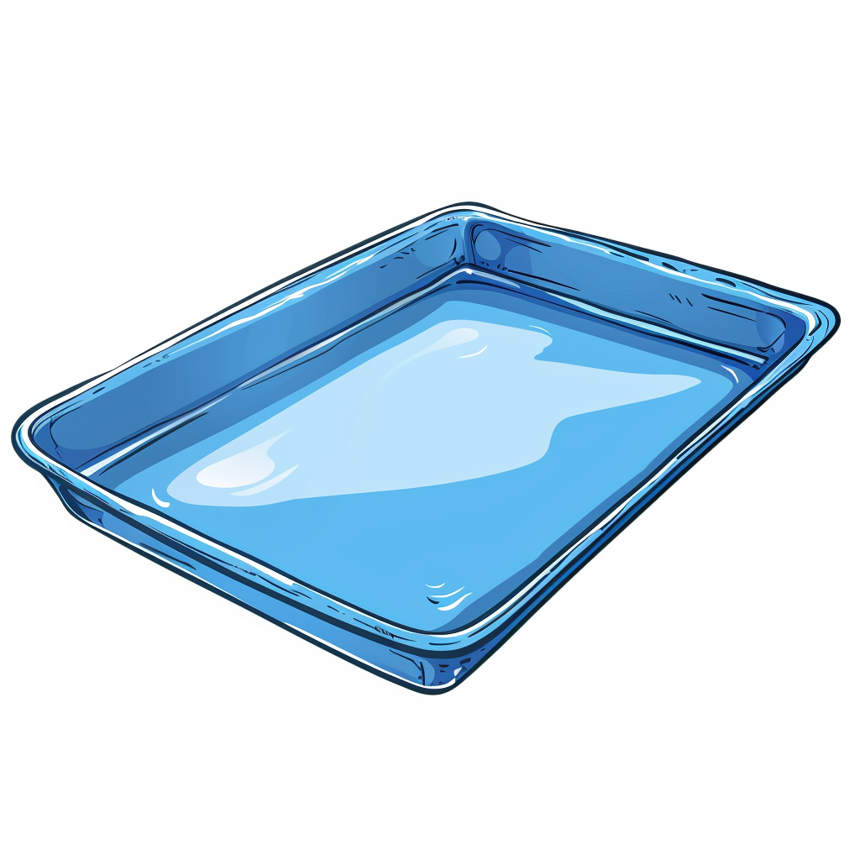


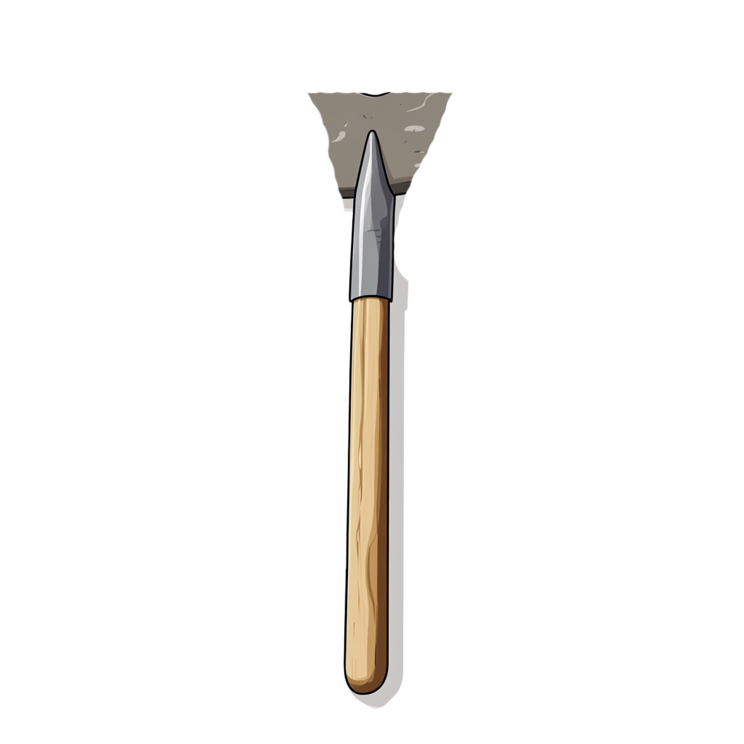


ПЕ
ЛЕЦ
САП
ДА
ПЕР
НОС
ПОД
НАЛ
ПА
КА
КЕП
КА
ПАН
СИК

